Slide 1
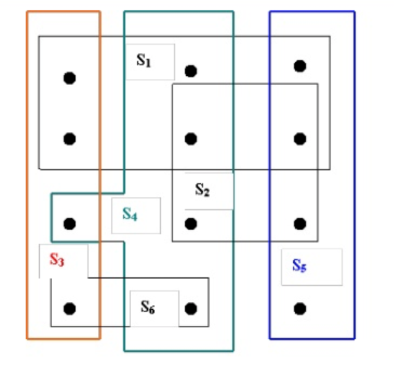
Trabajo 1- Soluciones Iniciales- Set Covering Problem
Por: Susana Álvarez

Slide 2
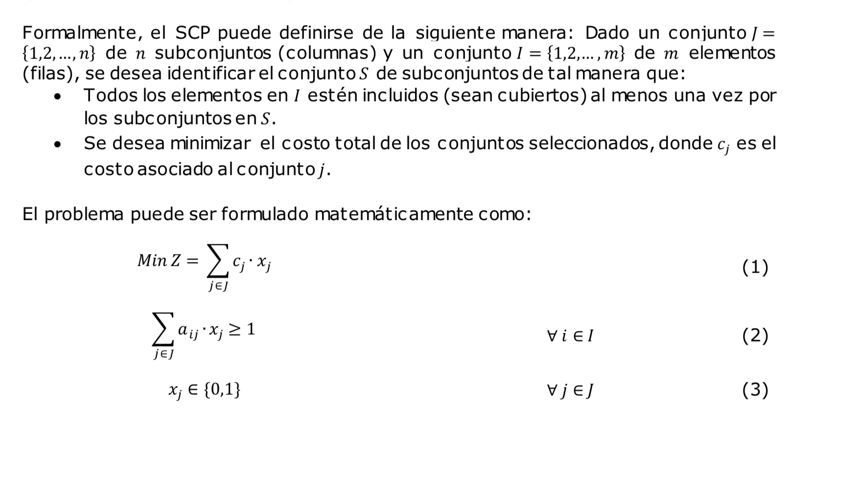
Formulación Matemática

Slide 3
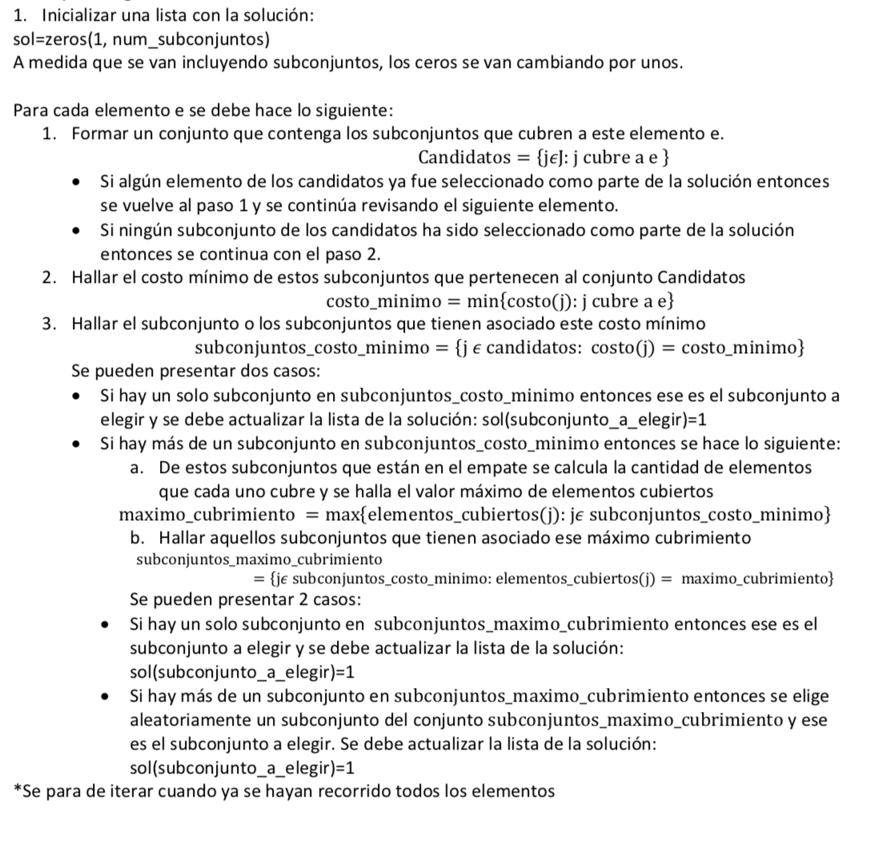
Método Constructivo
Descripción:

Slide 4
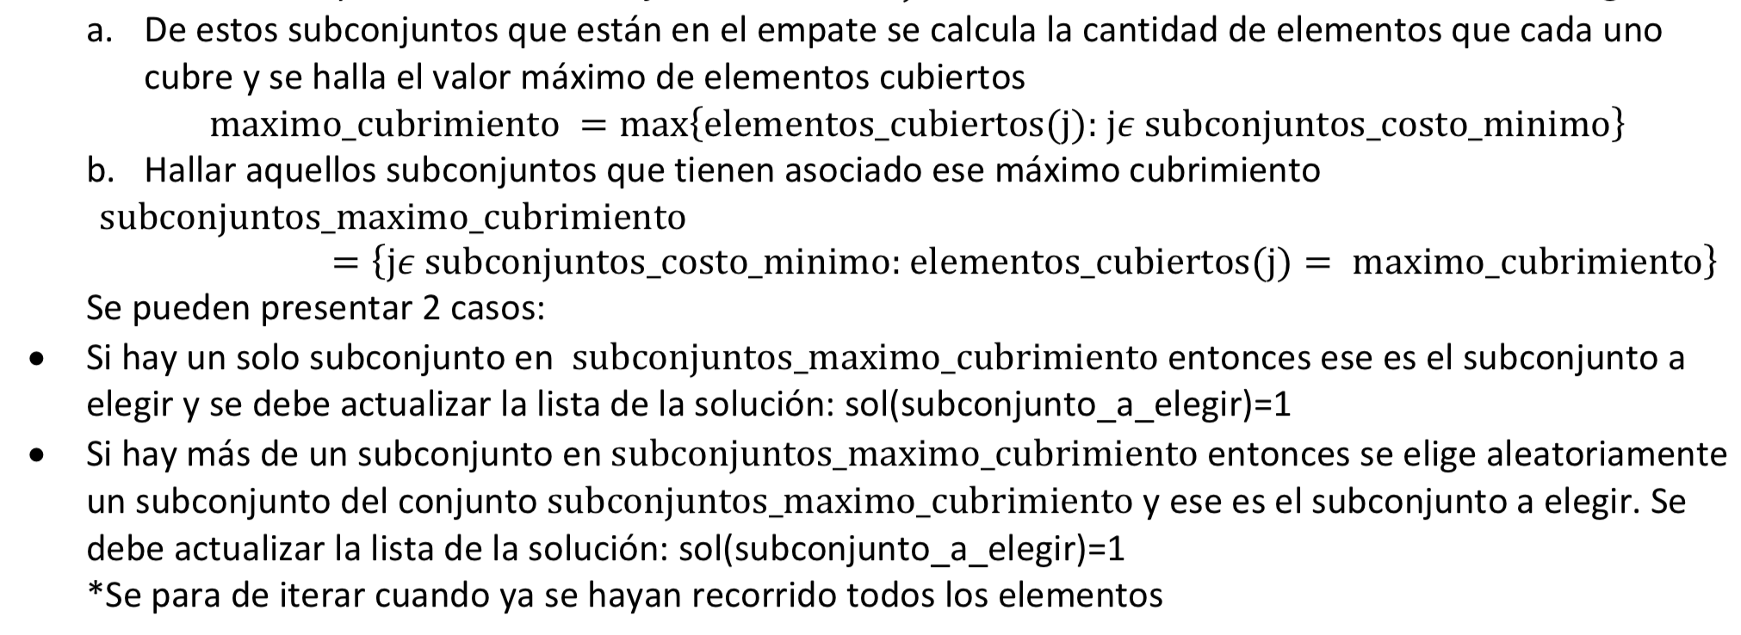

Slide 5
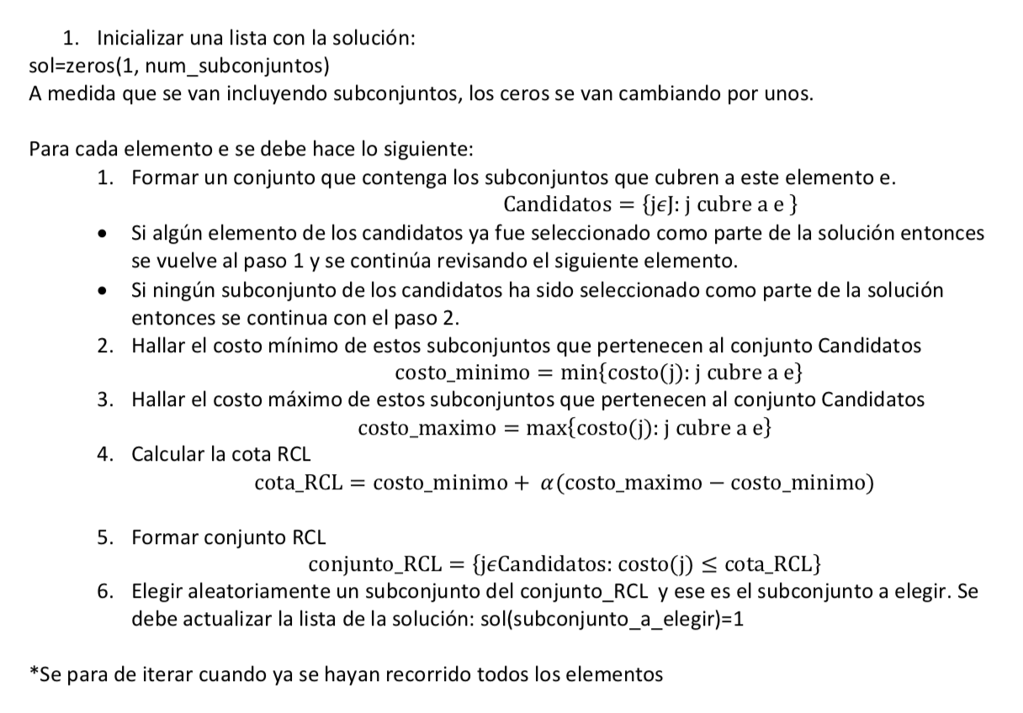
Construcción GRASP
Descripción:

Slide 6
Método con ruido
Descripción:
1. Crear unos costos con ruido
Costos_con_ruido=costos+ruido
2. Correr algoritmo constructivo con costos_con_ruido y obtener una solución

Slide 7
Algoritmos implementados
Un main donde se pueden modificar los parámetros de los algoritmos.
En este main se leen los datos de las diferentes instancias y se corren los tres algoritmos. Se va imprimiendo los valores de las desviaciones de una cota inferior de cada instancia con cada método y los tiempos de ejecución. Adicionalmente se crean 3 archivos de Excel uno correspondiente a cada método-que contienen las soluciones.
2. Función que lee los datos
3.Una función que ejecuta el método constructivo
4. Una función que ejecuta la construcción GRASP
5. Una función que ejecuta la construcción con ruido

Slide 8
Cota inferior
Para poder comparar los resultados obtenidos por los diferentes métodos en diferentes instancias se presentan los resultados en términos de un porcentaje de desviación de la solución obtenida a esa cota inferior
Esta cota inferior se obtiene de la siguiente manera:
Se hace una lista que contiene la cantidad de elementos que cubre cada subconjunto
Se organiza esta lista de mayor a menor
Esa lista se empieza a recorrer y se empiezan a sumar los elementos de la lista hasta que la suma sea igual al numero de elementos. Ahí se cuenta cuantos subconjuntos fueron necesarios incluir para cubrir todos los subconjuntos. Este numero de subconjuntos es el número mínimo de subconjuntos que se deben incluir.
Hallar k costos mínimos donde k= número mínimo de subconjuntos que se deben incluir. Sumar esos k costos mínimos y ese e el valor de la cota inferior

Slide 9
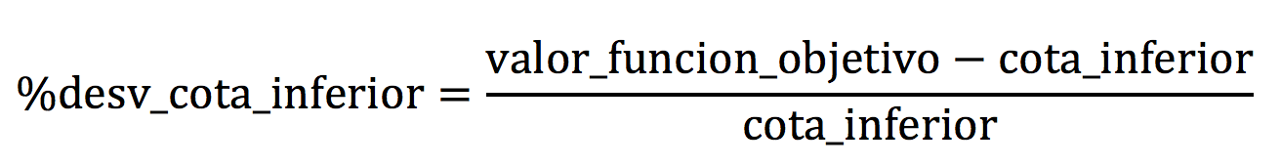
Resultados
La mayoría de resultados se entregan en términos de un porcentaje de desviación promedio de la cota inferior. A continuación se explica como este se calcula este porcentaje de desviación promedio
Para cada instancia del problema se calcula una cota inferior
Cada instancia del problema se resuelve nsol veces y en cada iteración se obtiene un porcentaje de desviación de la cota inferior calculado como:
Al terminar con las nsol iteraciones para cada instancia se elije el valor mínimo del % de desviación de la cota inferior.

Slide 10
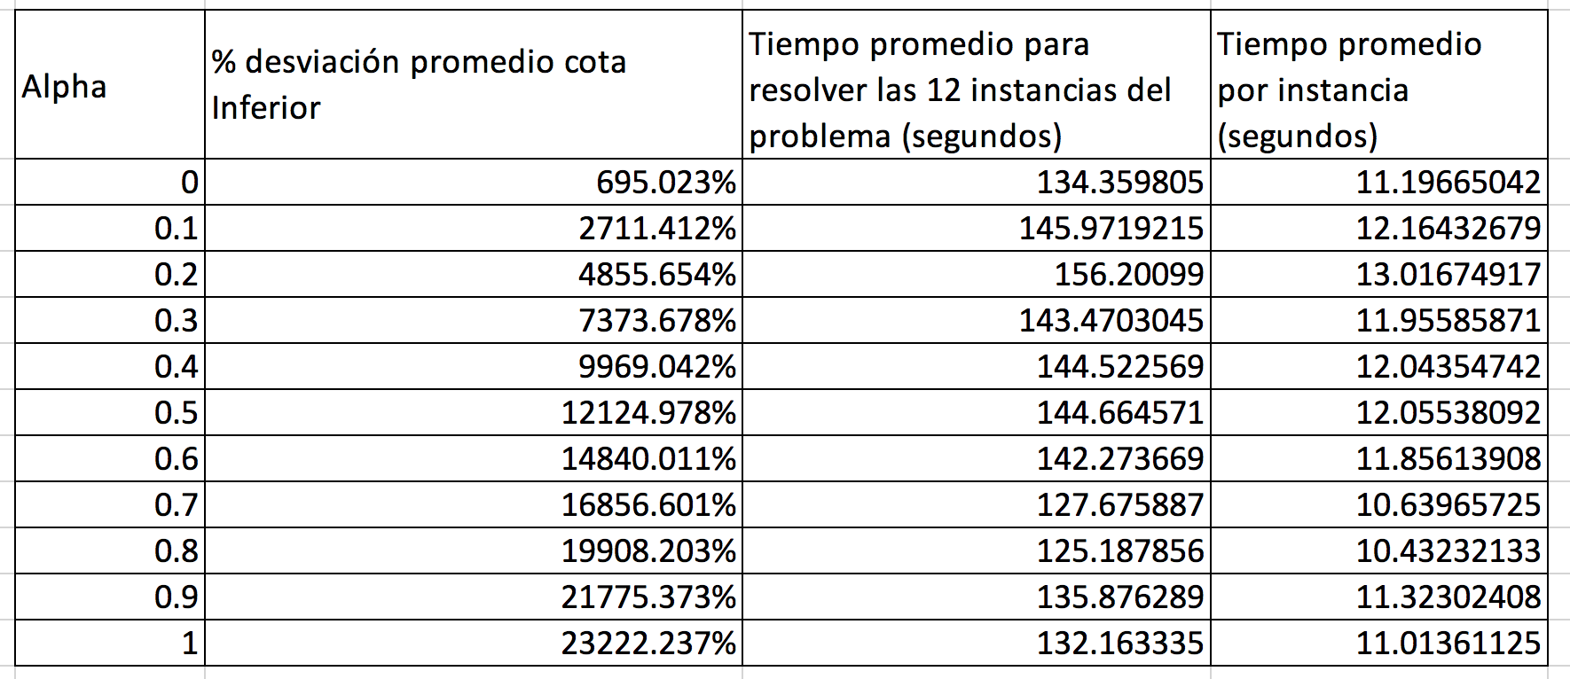
Resultados variando valores de los parámetros en la construcción GRASP
A medida que el alpha aumenta, el % de desviación promedio de la cota inferior va aumentando.
No hay relación relación entre el alpha y el tiempo de ejecución.

Slide 11
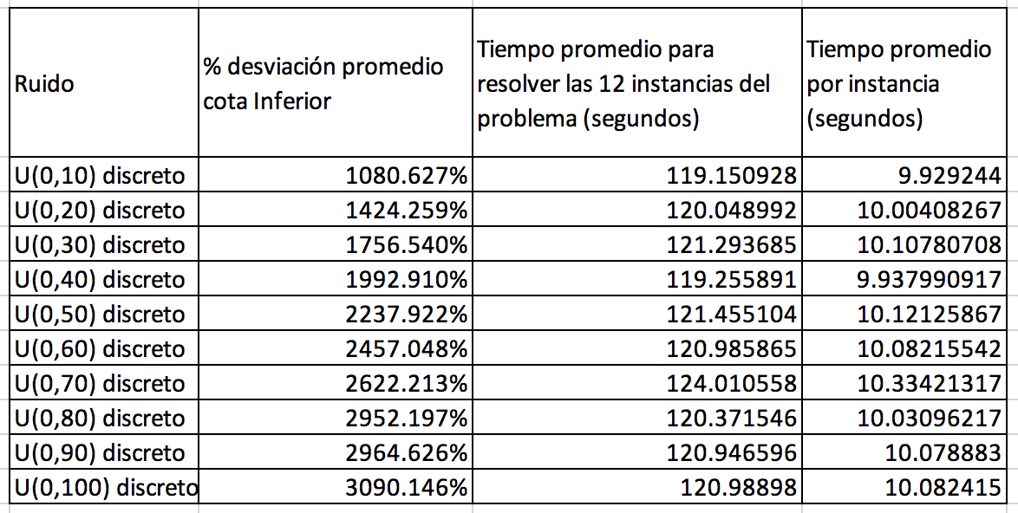
Resultados variando valores de los parámetros en la construcción con ruido
A medida que el ruido aumenta, el % de desviación promedio de la cota inferior va aumentando también
No hay relación relación entre el ruido y el tiempo de ejecución

Slide 12
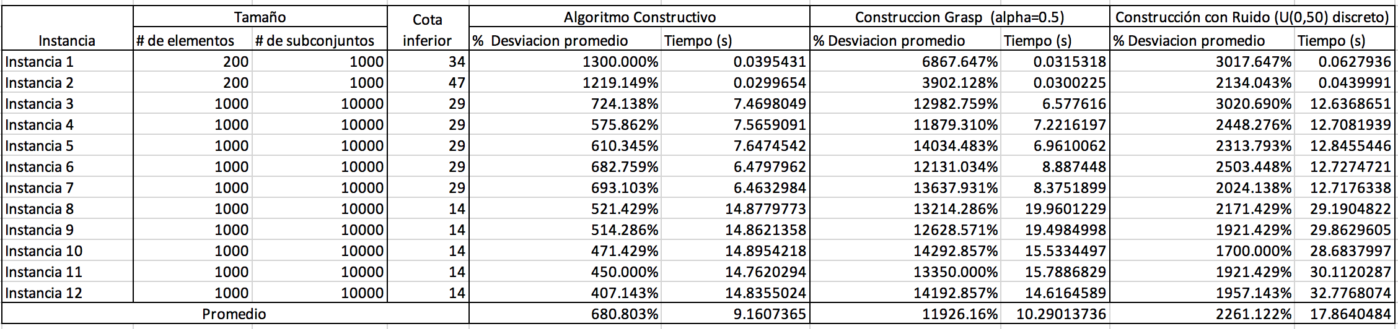
Comparación entre los métodos

Slide 13
Conclusiones
Tiempo de computo
El algoritmo constructivo es el más rápido
La construcción con ruido es la más lenta
Porcentaje de desviación de la cota inferior
El algoritmo constructivo presenta la menor desviación
La construcción GRASP presenta la mayor desviación
Se concluye que el mejor método en términos de tiempo de computo y de porcentaje de desviación de la cota inferior es el algoritmo constructivo.

